Slide 1
Estadísticas y Resultados. STRACON TECH 4 Industry Revolution NOV 2023 MICHAEL CUETO

Slide 2
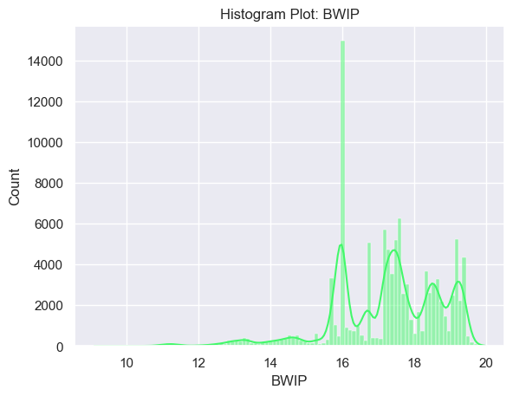
Estadísticas
Estadísticas de bwilt23.3
BWI
std = 1.51
mean = 17.25
min = 9.10
max = 19.96

Slide 3
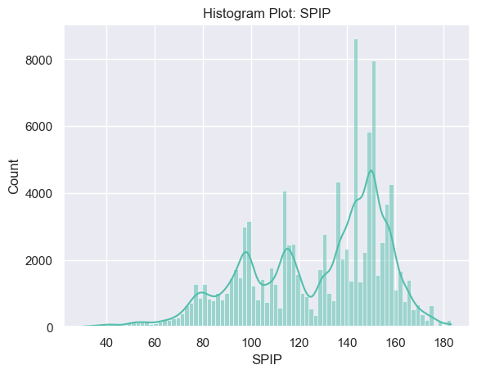
Estadísticas
Estadísticas de bwilt23.3
SPI
std = 27.8
mean = 127.89
min = 29.92
max = 183.13

Slide 4
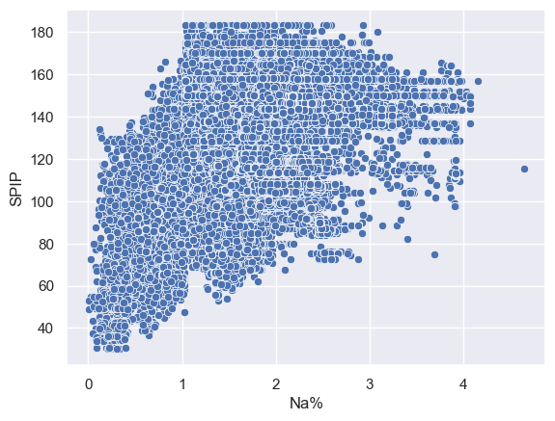
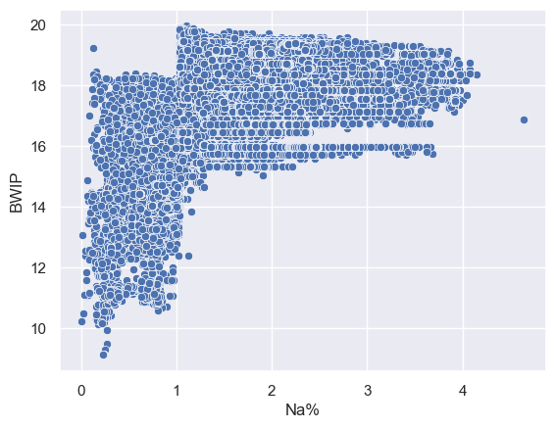
EDA – bwilt23
%Na - SPI
%Na - BWI
Se respeta la segmentación establecida en %Na en 0.5%

Slide 5
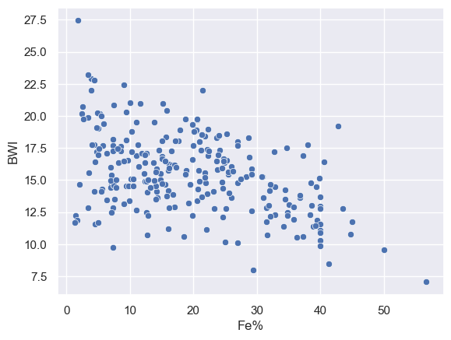
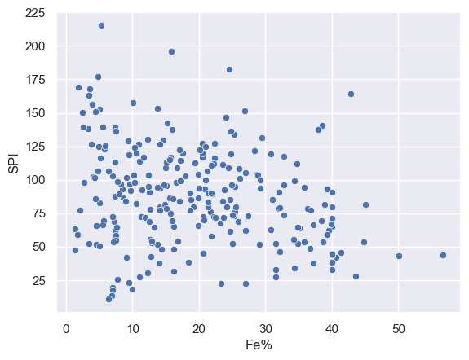
EDA – ANEXO
Data de Entrenamiento (Laboratorio)
%Fe - SPI
%Fe - BWI

Slide 6
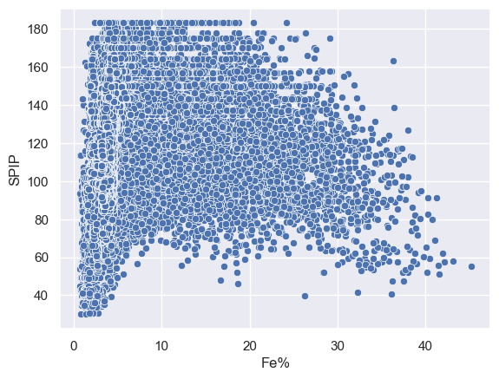
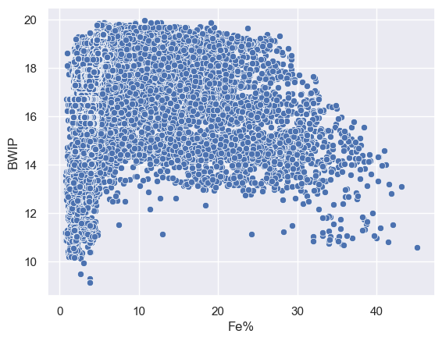
EDA – ANEXO
Data de bwilt23
%Fe - SPI
%Fe - BWI

Slide 7
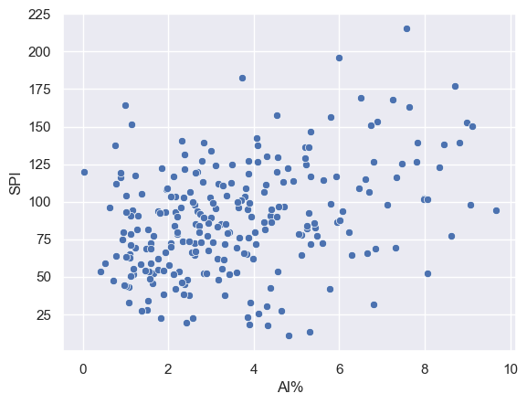
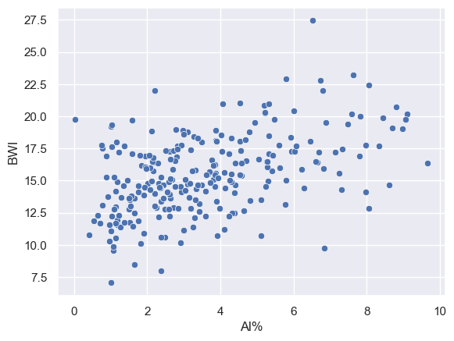
EDA – ANEXO
Data de Entrenamiento (Laboratorio)
%Al - SPI
%Al - BWI

Slide 8
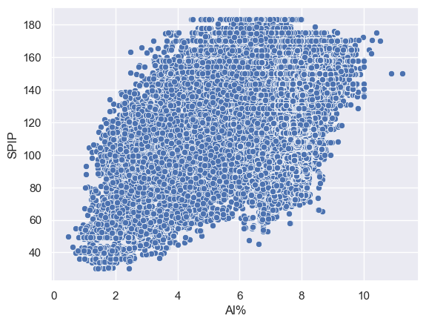
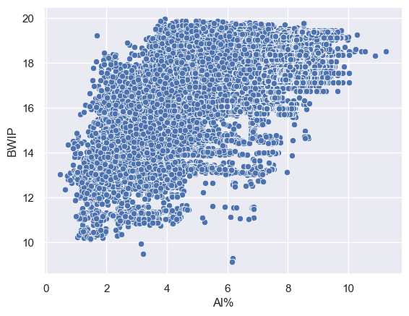
EDA – ANEXO
Data de bwilt23
%Al - SPI
%Al - BWI

